Slide 1

数据结构与算法设计讨论
5
报告人: 肖云杰
软件1801班
第五组：肖云杰 纪韬 甘凌志 杨家豪

Slide 2
题目背景
5

Slide 3

约瑟夫环
循环链表实现
编号为1 2 ......n 的 n 个人按顺时针方向围坐一圈，每人持一个密码（正整数）。一开始任选一个正整数 作为报数上限值 m ，从第一个人开始按顺时针方向自 1 开始顺序报数，报到 m 时停止报数。报 m的人 出列，将他的密码作为新的 m 值，从他在顺时针方向上的下一个人开始重新从 1 报数，如此下去，直 至所有人全部出列为止

Slide 4
算法设计思想
循环链表实现
经典约瑟夫环问题，检测一圈以后需要从头重新开始检测，使用循环链表，储存编号和相应密码，尾节 点连接头节点。
需要有如下子函数模块
新链表节点的创建
出列节点的删除
判断出列模块

Slide 5
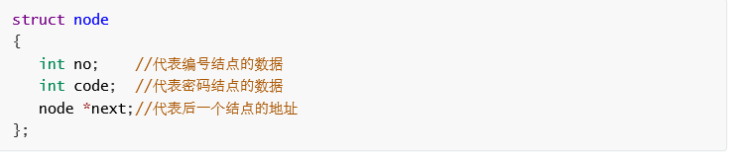
数据结构的设计和表述
本题采用循环链表的数据结构，本质上就是链表结构，最简单的链表就是多个节点类(结构体)线性相指 形成的结构，在本题中，需要存储内容有 id，num(每个人的密码)，下一个节点的指针域。
结构体节点的声明

Slide 6
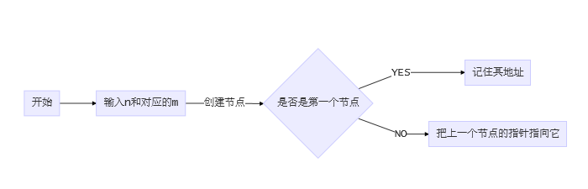
数据结构的设计和表述
本题采用循环链表的数据结构，本质上就是链表结构，最简单的链表就是多个节点类(结构体)线性相指 形成的结构，在本题中，需要存储内容有 id，num(每个人的密码)，下一个节点的指针域。
数据结构声明如下

Slide 7
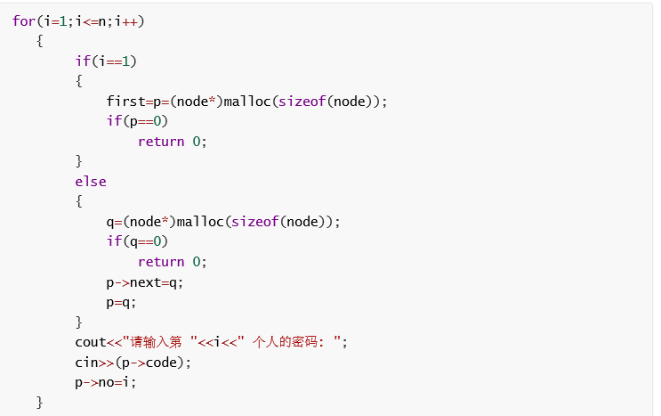
数据结构的伪代码

Slide 8
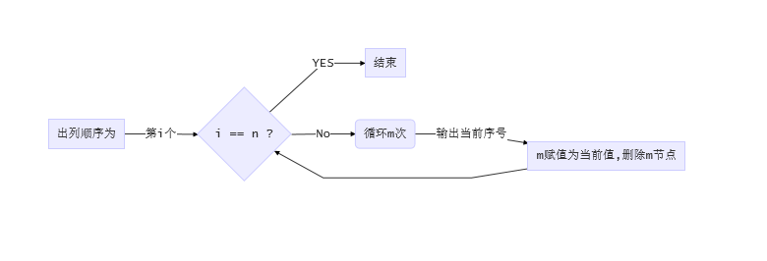
算法声明
所有人都要以此出队，则一共要出队n次，每次计数到m次出列一个，同时将出列的值保存为当前m， 删除出列节点

Slide 9
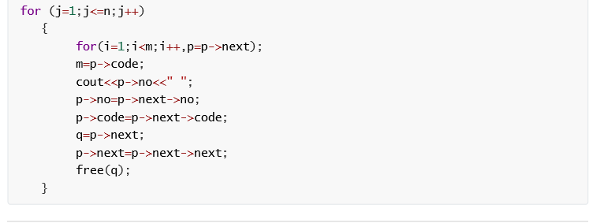
算法声明的伪代码

Slide 10
测试样例的设置
测试样例设置，要尽可能多，尽可能考虑到更多的情况，考虑极限问题和边缘问题，考虑尽可能多的特 殊情况，考虑一般数据的规模大小，既要有普通测试规模的小数据，也要有大规模的测试数据，以便检 测算法的运行效率。
在此题中，部分样例设置如下
n=1，即只有一个人
初始m=0
一般数据m=0的时候
正常数据，n= 7 ，m分别为3，1，7，2，4，8，4

Slide 11
数据的调试
针对数据的调试，带有指针的数据调试，使用c++自带的调试功能，并不太容易实现，要求自己头脑清 楚，手动模拟相关过程，可以在调试过程中不间断输出值，观察输出值和自己想法值的区别，调整算法 结构

Slide 12
实验日志的编写
实验日志记录，主要记录以下数值
日期
实验模块有哪些变动，修改了什么部分
遇到了哪些问题，有没有解决问题，是怎么解决的
写的代码块的注释和markdown文档，以助于他人查看

Slide 13
总结
在做有关于ADT的实验(题目时)，要先考虑算法实现思想，考虑怎么样通过一个ADT去实现这个算法， 进而画出算法的流程图，根据流程图，可以清晰算法的逻辑结构，进而写出算法的伪代码实现

Slide 14
谢谢观看
5
部分资料摘自 [ [蚂蚁辣舞]的CSDN] https://blog.csdn.net/changgui5211/article/details/47150289

